Slide 1

表格数据处理

Slide 2
  数据清单
数据清单是排序、筛选和分类汇总等操作的对象。在Excel中，数据清单实际上是一张工作表中的一个相对独立的数据区域，即按照一定结构方式存放数据的二维表格。
在Excel中，不是任意的一个数据区域都可以作为一个数据清单，数据清单往往需要满足如下的条件。
（1）在数据清单和工作表的其他区域之间，至少要留出一个空白行和列。一个工作表中最好只有一个数据清单。
（2）数据清单的第一行必须是列标题且必须是用文字表示的。每一列中的数据格式和类型尽量保持一致。向数据清单中输入数据时，不要在前面或后面键入空格，以免影响排序等操作。

Slide 3
  数据排序
数据排序是指根据数据清单中的某一列的值（字段值）或多列的值，按照从小到大（升序）或从大到小（降序）的顺序自动调整数据记录的前后位置。
根据排序依据是单一字段还是多个字段，排序分成简单排序和复杂排序两种。
一、简单排序
简单排序的操作方法是：单击数据清单中排序依据所在的列，然后单击【常用】工具栏上的升序（或降序）按钮。

Slide 4

排序
排序可以让表格中的数据按某种规则排列，数据间的顺序只有两种：升序与降序。对于数值， Excel按数值大小排序；对于文本，Excel将根据字母顺序、首字母的拼音顺序或笔画顺序来排序，空格将始终被排在最后。
简单排序
选中要排序内容，单击工具栏中的升序排序或降序排序按钮，可以完成简单的排序。
升序排列按钮
降序排列按钮

Slide 5
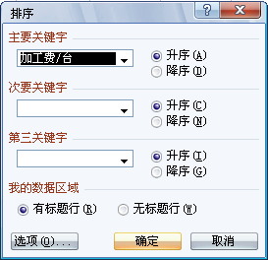
  数据排序
二、复杂排序
复杂排序是指排序依据不只是数据清单中的一个字段，而需要由多个字段（最多3个）才能够决定记录的前后顺序。复杂排序的操作步骤如下。
（1）单击需要进行排序的数据清单中的任意一个单元格或选定整个数据清单。
（2）执行【数据】/【排序】命令，弹出【排序】对话框。
（3）在【排序】对话框中，分别选择排序依据的【主要关键字】、【次要关键字】和【第三关键字】排序方案（升序或降序）等。

Slide 6
数据的处理
复杂排序
通过单击数据菜单下的【排序】菜单命令，弹出“排序”对话框，
提示：排序对话框中，最多可以设置多个关键字。

Slide 7
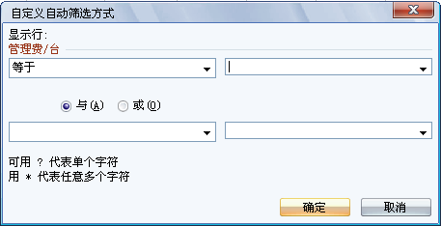
  数据筛选
当数据清单中的记录（行）较多时，浏览数据记录会有所不便，通过数据筛选操作可将暂时不需要的数据记录隐藏起来，需要时再将其显示出来。实际上，Excel的数据筛选操作分成2种，一是自动筛选，二是高级筛选。
一、自动筛选
（1）单击数据清单中的任意一个单元格或选定整个数据清单。
（2）选择【数据】/【筛选】/【自动筛选】命令，数据清单会转变成自动筛选状态。
（3）单击【筛选依据】字段（列标题）右侧的按钮，从弹出的列表中选择【自定义】，弹出如图所示的【自定义自动筛选方式】对话框。

Slide 8
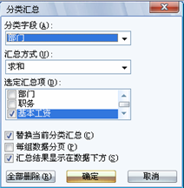
  分类汇总
分类汇总是指根据数据清单中的某个字段，对字段值相同的数据记录的数值型字段进行诸如求和、求平均值等操作。
执行分类汇总操作之前，必须要先根据分类字段对数据清单进行排序操作。分类汇总的步骤如下。
（1）按分类字段排序（不限升序和降序）
（2）将插入点光标移动到数据清单中，选择【数据】/【分类汇总】命令，弹出如图所示的【分类汇总】对话框。

